Slide 1

Lab 06 - 函式與遞迴
授課：ANT 實驗室
簡報製作：Vincent Chi < song374561@chivincent.net >

Slide 2
實驗一：函式的使用
實驗目的
瞭解如何宣告並使用函式
瞭解如何使用函式減少重複的程式碼
實驗檢查項目
實作 int min(int n, int m) 比較並回傳 n 及 m 較小者
實際修改 dirty_code.c ，嘗試利用函式減少重複操作

Slide 3
實驗二：main 函式的知識
實驗目的
瞭解 main 函式的四種型態
瞭解 main 函式的回傳值

Slide 4
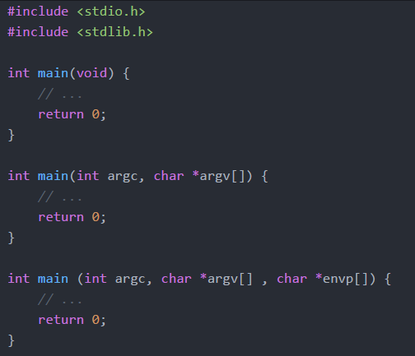

Slide 5
實驗三：遞迴
實驗目的
瞭解遞迴的意義與使用時機
實驗檢查項目
最大公因數
輸入：整數 n, m
輸出：gcd(n, m)
限制：僅能使用遞迴

Slide 6
實驗四：變數的生命週期與作用域
實驗目的
瞭解全域變數與區域變數的差別
瞭解全域變數的使用方式
瞭解為何不應常用全域變數

Slide 7
選讀一：inline 函式
《高等 C 語言 - 使用 inline 函數》
作者：陳鍾誠
http://ccckmit.wikidot.com/cp:inline
《inline function specifier》
http://en.cppreference.com/w/c/language/inline

Slide 8
課堂練習

Slide 9
作業一：Uva 401
作業內容
Uva 401 Accept
作業繳交內容
.c 檔
.pdf 檔

